Slide 1
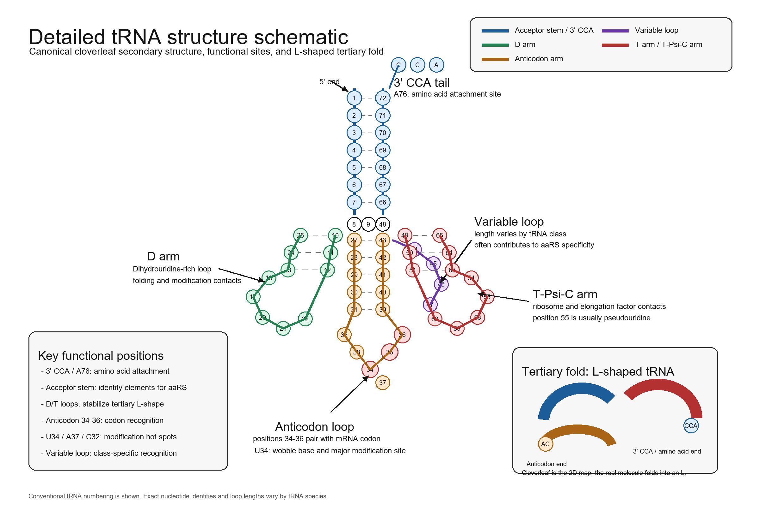
tRNA结构与修饰如何决定识别/解码方式，以及如何构建可查询的修饰指纹数据库
基于当前工作区已收集材料的专题提取与整合
聚焦两个问题： 1. 识别/解码机制 2. 修饰指纹数据库

Slide 2
1. 提取范围与回答框架
材料来源：当前工作区已整理的四专题报告、paper_extraction、图注索引与深度摘要
问题 A：tRNA 的结构与修饰，如何决定其被识别和进一步影响解码？
问题 B：如何把这些分散在文献、质谱、测序和结构研究中的证据整理为可查询数据库？
回答思路：先提取“识别/解码机制”，再抽象成“数据库字段与证据模型”。
本次高频使用的代表性论文
METTL6–SerRS–tRNA（PMID 38918637）
OB-fold / Trbp111（PMID 39075051）
Trl1 ligase（PMID 40563009）
DM-DMS-MaPseq（PMID 40447571）
Cas12a3 / PARIS / METTL1 / oxidative desulfuration

Slide 3
2. 识别与解码的总体框架
tRNA被识别并不依赖单一信号，而是由三级结构、反密码子环、3'端、可变臂、氨酰化状态和修饰状态共同决定。
tRNA修饰既改变局部化学环境，也改变空间构象与柔性，从而影响修饰酶、连接酶、核糖体、病毒/免疫系统和装配复合体的读取方式。
决定“识别”的结构标记与决定“解码”的翻译标记高度耦合：同一修饰既可能被酶识别，也可能改变氨酰化、核糖体进入或密码子选择。
结构定位是后续理解修饰、末端和解码差异的基础。

Slide 4
3. 哪些因素在决定“被谁识别、如何解码”？
结构骨架
末端与化学状态
局部修饰
动态环境
三叶草/ L 型折叠、受体臂、反密码子臂、可变臂
3' CCA 尾、2'-phosphate、是否氨酰化
C32、A37、U34、G46 等关键位点修饰
氧化应激、感染、衰老、线粒体/病毒环境
结论：tRNA 识别不是看一个点，而是读取“结构 + 修饰 + 状态”的组合条形码。

Slide 5
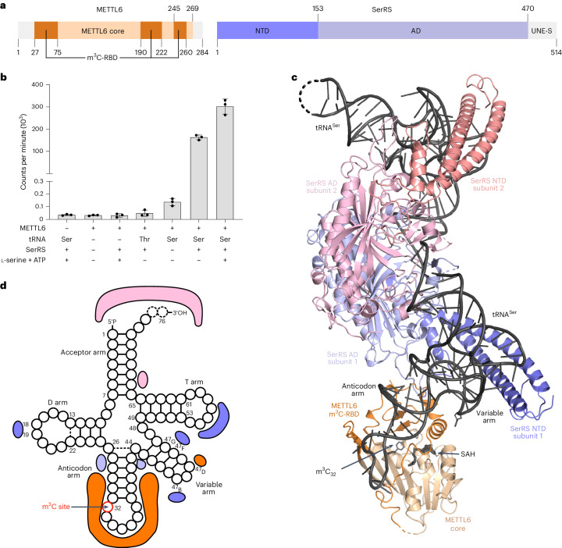
4. 结构识别案例：METTL6、OB-fold 与 Trl1
METTL6–SerRS：SerRS不是旁观者，而是tRNASer底物选择因子；C32、A37与可变臂一起被读取。
OB-fold / Trbp111：并非主要识别tRNA elbow，而是抓取成熟tRNA 3'端，说明3'末端是强通用标志。
Trl1：对剪接后末端、2'-phosphate和空间构象敏感，说明末端化学状态本身可定义底物身份。
本地图示：METTL6–SerRS–tRNA 结构（PMID 38918637）

Slide 6
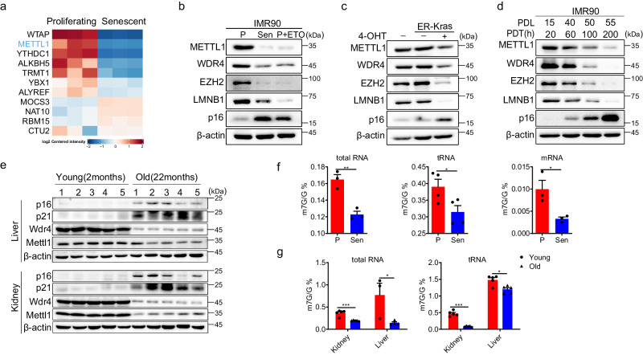
5. 修饰如何改写解码：m3C32、m7G46、mcm5s2U34
m3C32：影响抗密码子环微环境和翻译保真度，是“局部构象重塑”的经典例子。
m7G46：METTL1/WDR4缺失会导致特定tRNA下调、密码子停顿增加和翻译效率下降，并引发衰老表型。
mcm5s2U34：增强对A/G结尾双密码子的解码；与mRNA上的m6A状态耦合，影响核糖体碰撞与mRNA降解。
METTL1 / m7G46 衰老工作（PMID 38977661）

Slide 7
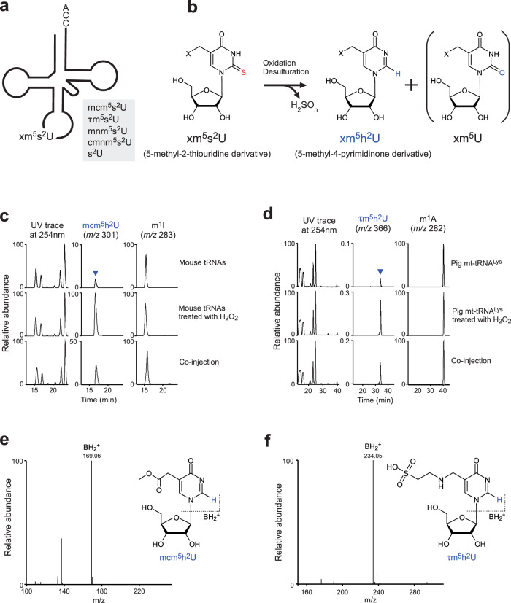
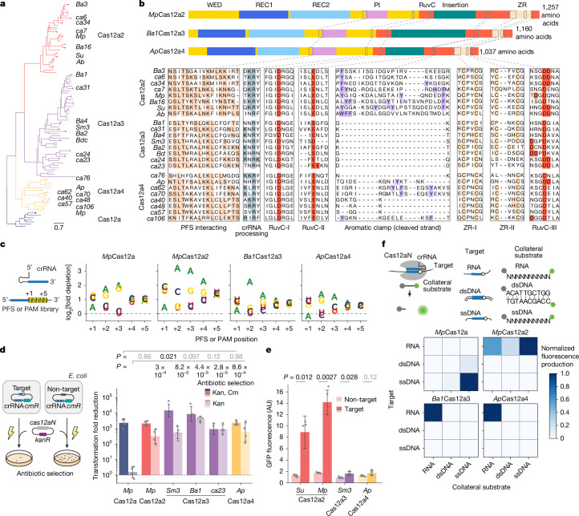
6. 动态状态与非经典识别：氧化、免疫、病毒装配
氧化去硫化把 xm5s2U → xm5h2U，降低氨酰化和A位点识别。
Cas12a3 切除 3' CCA tail，把tRNA作为免疫靶标。
PARIS 切宿主 tRNALys；poxvirus选择缺失 mcm5s2U34 的 tRNA 做装配伴侣。

Slide 8
7. 主题一的可提炼结论
识别/解码的核心并非“哪一个修饰存在”，而是“哪个结构单元在什么状态下被谁读取”。
3'端、反密码子环、可变臂和关键修饰位点是最常见的被读取区域。
修饰既能作为识别标签，也能作为翻译开关，甚至在氧化/感染/衰老条件下发生二次转换。
因此，后续整理不能只收“修饰位点”，必须同时收“结构位置、条件、证据和功能后果”。

Slide 9
8. 为什么需要“修饰指纹数据库”？
因为同一修饰可能同时有结构、生化、测序和功能多种证据。
因为同一位点在不同条件下会表现为不同状态：存在/缺失/转化/片段继承。
因为后续查询通常不是“有没有修饰”，而是“什么条件下、以什么证据、导致什么后果”。
数据库要回答的典型问题
哪些修饰位于U34且会在应激下转化？
哪些条目同时有LC-MS和结构证据？
哪些tsRNA片段保留了来源tRNA的修饰并具备表型作用？

Slide 10
9. 数据库的最小实体模型
tRNA实体
位点实体
修饰实体
证据实体
条件实体
成熟体 / 前体 / 线粒体 / tsRNA
Sprinzl位置 + 结构域
标准名 + 化学类别 + writer/eraser
MS / seq / structure / function
物种 / 组织 / 感染 / 应激 / 发育阶段
最小原则：一条修饰记录必须能回答“是什么tRNA、哪个位点、什么修饰、在什么条件下、被什么方法看见、带来什么后果”。

Slide 11
10. 建议字段：从位点表升级为证据对象
建议字段组
tRNA身份
物种、亚细胞定位、tRNA基因、isodecoder、氨基酸、anticodon
位点坐标
canonical位点、Sprinzl位点、所在结构域（反密码子环/D环/T环/可变臂/受体臂）
修饰定义
MODOMICS符号、标准短名、化学类别、writer/eraser/reader、前体与转化产物
检测方法
LC-MS/MS、MLC-seq、mim-tRNAseq、TRAC-seq、PANDORA-seq、Nanopore RNA004等
指纹特征
mismatch谱、RT stop、cleavage score、basecalling error、indel、termination、coverage
证据等级
直接质谱、测序推断、结构生物学、扰动实验证据、计算预测
功能后果
aminoacylation、codon decoding、ribosome stalling、translation efficiency、RNA stability、stress phenotype
来源追踪
PMID/DOI、图号、GitHub工具、数据集编号、处理参数

Slide 12
11. 数据摄取与证据分层流程
1
统一参考层：tRNAscan-SE / GtRNAdb / MODOMICS / reference construction
2
直接化学层：LC-MS/MS / MLC-seq / 文献补充表
3
测序指纹层：mim-tRNAseq / TRAC-seq / PANDORA-seq / Nanopore
4
结构层：cryo-EM / X-ray / 突变验证 / 图号索引
5
功能层：aminoacylation / Ribo-seq / translation / phenotype
6
查询层：按修饰、位点、条件、方法、表型联合过滤

Slide 13
12. 优先收录条目：先做一版最小可用库
条目
因子
证据
功能场景
m7G46
METTL1/WDR4
TRAC-seq + HPLC-MS + Ribo-seq
senescence / aging
m3C32
METTL6 + SerRS
cryo-EM + mutagenesis + MS
translation fidelity
mcm5s2U34
ELP3/ALKHB8相关通路
LC-MS/MS + functional decoding
oxidative stress / codon readout
mcm5h2U34
氧化去硫化产物
LC-MS/MS + aminoacylation assay
stress-responsive translation
I/Q/mcm5U/mcm5s2U/m5C/f5C
多种修饰酶
LC-MS/MS + mim-tRNAseq
viral infection reprogramming
tsRNA-Glu-CTC
片段实体
PANDORA-seq + MLC-seq
cholesterol / atherosclerosis
m1A相关位点
ALKB-1/ALKBH1轴
RNC-seq + proteomics
mitochondrial quality control

Slide 14
13. 最终建议与典型查询
查询所有位于U34 wobble位点、在氧化应激下可发生化学转化的修饰及其对应tRNA家族。
查询所有由TRAC-seq支持、且在METTL1缺失时cleavage score显著变化的m7G46条目。
查询所有同时拥有结构证据和功能证据的m3C32条目，并显示对应SerRS或相关因子。
收束结论
主题一告诉我们：识别/解码是结构—修饰—状态的组合读取。
主题二告诉我们：数据库必须保存多模态证据，而不是只存位点。
最先值得落地的是：m7G46、m3C32、U34去硫化和感染重编程相关条目。

